Slide 1
ISTORIE-2024 EXAMENUL de BACALAUREAT sesiune iunie

Slide 2
SITUAȚIE ÎNREGISTRATĂ LA NIVEL NAȚIONAL BACALAUREAT 2024
Candidaţi prezenți | Candidaţi cu note din tranșa 5-10 | PROCENT DE PROMOVARE
42055 | 38228 | 90,9

Slide 3
SITUAȚIE ÎNREGISTRATĂ LA NIVEL NAȚIONAL BACALAUREAT 2024 ANTERIOR CONTESTAȚIILOR
NOTA 10 – 855
BACALAUREAT 2023 NOTA 10 – 2569
NOTE SUB 5 – 3827

Slide 4
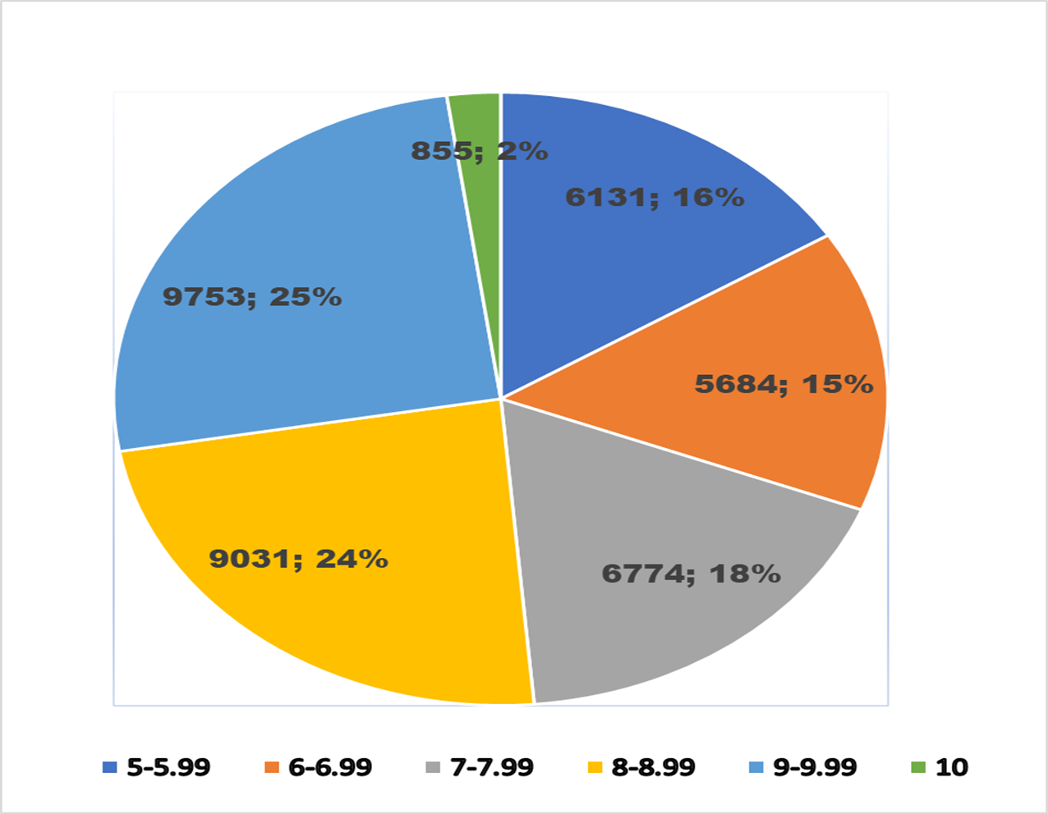
SITUAȚIE ÎNREGISTRATĂ LA NIVEL NAȚIONAL BACALAUREAT 2024 DISTRIBUȚIA NOTELOR (tranșe de note)

Slide 5
CONTESTAȚII 2024
5251 CONTESTAȚII ADMISE
+NOTA 10 - 72
4,7 DEVINE 6,1
7,8 DEVINE 9,25
8,3 DEVINE 9,55
8,3 DEVINE 10
NERESPECTAREA BAREMULUI !

Slide 6
PROGRAMA PENTRU EXAMENUL DE BACALAUREAT - 2025 ISTORIE
În cadrul examenului de bacalaureat Istoria are statut de disciplină obligatorie, la proba E.c., pentru profilul umanist din filiera teoretică sau, după caz, pentru filiera vocaţională.
Proba de examen la Istorie este o probă scrisă cu durata de 3 ore.
COMPETENŢE DE EVALUAT
Utilizarea eficientă a comunicării şi a limbajului de specialitate
1.1. Formularea de argumente referitoare la un subiect istoric
1.2. Folosirea limbajului adecvat în cadrul unei prezentări scrise
1.3. Evidenţierea relaţiei cauză – efect într-o succesiune de evenimente sau procese istorice
1.4. Formularea, în scris, a unor opinii referitoare la o temă de istorie
Exersarea demersurilor şi acţiunilor civice democratice
2.1. Extragerea informaţiei esenţiale dintr-un mesaj
2.2. Descoperirea constantelor în desfăşurarea fenomenelor istorice studiate
Aplicarea principiilor şi a metodelor adecvate în abordarea surselor istorice
3.1. Selectarea şi comentarea surselor istorice pentru a susţine/ combate un punct de vedere
3.2. Descoperirea în sursele de informare a perspectivelor multiple asupra evenimentelor şi proceselor istorice
3.3. Analiza diversităţii sociale, culturale şi de civilizaţie în istorie pornind de la sursele istorice
Utilizarea surselor istorice, a metodelor şi a tehnicilor adecvate istoriei pentru rezolvarea de probleme
4.1. Utilizarea adecvată a coordonatelor temporale şi spaţiale relative la un subiect istoric
4.2. Construirea de sinteze tematice

Slide 7
DOMENII DE CONȚINUT / CONȚINUTURI
A. POPOARE ŞI SPAŢII ISTORICE
Romanitatea românilor în viziunea istoricilor
B. OAMENII, SOCIETATEA ŞI LUMEA IDEILOR
Secolul XX – între democraţie şi totalitarism. Ideologii şi practici politice în România şi în Europa
Constituţiile din România
C. STATUL ŞI POLITICA
Autonomii locale şi instituţii centrale şi în spaţiul românesc (secolele IX-XVIII)
Statul român modern: de la proiect politic la realizarea României Mari. (secolele XVIII-XX)
România postbelică. Stalinism, naţional-comunism şi disidenţă anticomunistă. Construcţia democraţiei postdecembriste.
D. RELAŢIILE INTERNAŢIONALE
Spaţiul românesc între diplomaţie şi conflict în Evul Mediu şi la începuturile modernităţii.
România şi concertul european; de la „criza orientală” la marile alianţe ale secolului XX
România în perioada „Războiului rece”.

Slide 8
MODEL - 1 NOIEMBRIE 2024
STRUCTURA PROBEI SCRISE LA DISCIPLINA ISTORIE PENTRU EXAMENUL NAȚIONAL DE BACALAUREAT 2025 ESTE
NEMODIFICATĂ

Slide 9
ISTORIE-2024 EXAMEN DE DEFINITIVARE ÎN ÎNVĂȚĂMÂNTUL PREUNIVERSITAR CONCURSUL NAȚIONAL DE OCUPARE A POSTURILOR DIDACTICE/CATEDRELOR VACANTE/REZERVATE DIN ÎNVĂŢĂMÂNTUL PREUNIVERSITAR

Slide 10
SITUAȚIE ÎNREGISTRATĂ LA NIVEL NAȚIONAL DEFINITIVAT 2024 TITULARIZARE 2024
Nr. candidați cu note | Note 5-7,15 | Note 7,20-9,85
124 | 16 | 108
Nr. candidați cu note | Note 1,55-4,99 | Note 5-6,99 | Note 7-9,85
719 | 172 | 243 | 304

Slide 11
Date de contact:
Rozalia Doicescu
Consilier Serviciul Evaluări, Examene și Concursuri Naționale- CNPEE
rozalia.doicescu@rocnee.eu
office@rocnee.eu

